Slide 1
TASARIM BÖLÜMÜ GRAFİK TASARIM PROGRAMI
TORTUM MESLEK YÜKSEKOKULU
Tortum Vocational College
Hazırlayan: Bölüm Başkanı Öğr. Gör. Nurhan AKBULUT

Slide 2
PROGRAMIN AMACI
Programın amacı; grafik tasarımla ilgili alanlarda teknik ve estetik yönden eğitilmiş, çevresini ve çağını çözümleyebilen, tasarım problemlerini çözebilecek araştırmacı ve yaratıcı potansiyele sahip, iletişim çağının dinamik yapısına uyum sağlayabilecek yetilerle donanmış, özgüvenli tasarımcılar yetiştirmektir. Öğrencilerimiz, bu amaca yönelik hazırlanmış bir müfredatla hem mesleklerinin temel gerekliliklerini karşılayacak özelliklerle donanmakta hem de farklı uygulama alanlarını tanıyarak disiplinler arası çalışma yeteneklerini geliştireceklerdir.
Grafik Tasarımı Programı, görsel iletişim tasarımına yönelik çeşitli uygulamalar üzerinde pratik kazandırmak amaçlanmaktadır.. Photoshop, Freehand, Illustrator, Indesign, Dreamweaver ve Grafik Animate aracılığıyla tasarım uygulamaları yapılacaktır. Tasarımlar kültürel ve teorik bilgiler temelinde öğrencilerin kişisel yeteneklerini değerlendirmelerine olanak verecek şekilde oluşturulması planlanmaktadır. Öğrenciler derslerde geliştirdikleri pratikleri, zorunlu yaz stajı sırasında iş dünyasının kullanım alanlarına dönüştürme olanağı da bulacaklardır.

Slide 3
VİZYON
Grafik Tasarım Bölümü’nün vizyonu uluslararası standartlara sahip, tercih edilen, grafik tasarım olgusunun toplumda anlamını bulmasına öncülük eden örnek bir bölüm olmaktır. Bu doğrultuda sorunlar karşısında yılmayan bireyler yetiştirmek üzere hayal gücüne sahip, yetenekli ve başarma kararlılığı olan öğrencilere, Grafik Tasarımı Bölümü bünyesinde kendini geliştirme imkanı sunulmaktadır. Ayrıca öğrencinin hem seçmiş olduğu uzmanlık alanına hem de kültürel ve eğitsel hayata özgün katkılarda bulunması hedeflenmektedir.

Slide 4
MİSYON
Grafik Tasarım Bölümü’nün misyonu, grafik tasarım konusunda bilgi ve beceri ile donanmış, dünyanın güncel yapısıyla iletişim kurabilecek nitelikte grafik tasarımcı adayları yetiştirmektir. Ayrıca Grafik Tasarım Bölümü öğrencinin bağımsız, kendi yeteneğini öne çıkaran, becerikli, katılımcı ve atılım hamlesi yapabilen iyi bir sanatçı, tasarımcı, grafiker olarak yetişmesini sağlamaktadır.

Slide 5
İDARİ VE AKADEMİK KADRO
UNVAN | AD-SOYAD | GÖREVİ | LİSANS | YÜKSEK LİSANAS | DOKTORA
Dr. Öğr. Üyesi | Hayrunnisa MAZLUMOĞLU | Yüksekokul Müdürü | Atatürk Üniversitesi | Atatürk Üniversitesi | Atatürk Üniversitesi
Öğr. Gör. | Işıl Nehir YILMAZ | Yüksekokul Müdür Yrd. | Atatürk Üniversitesi | Atatürk Üniversitesi | Atatürk Üniversitesi (Devam Ediyor)
Öğr. Gör. | Nurhan AKBULUT | Bölüm Başkanı | Atatürk Üniversitesi | Atatürk Üniversitesi
Öğr. Gör. | Mutlu SEVEN |  | Atatürk Üniversitesi | Atatürk Üniversitesi | Atatürk Üniversitesi (Devam Ediyor

Slide 6
PROGRAMIN ÖĞRETİM AMAÇLARI
Alanlarına yönelik ihtiyaçları karşılayabilecek teknik ve mesleki niteliklerle donatılmış öğrencilerin sektöre kazandırılması.
Kültürel, teorik ve pratik bilgiler temelinde öğrencilerin kişisel yeteneklerini ortaya çıkarması ve mezun olduklarında bunları uygulayabilmesi.
Yaratıcı, etkin iletişim becerilerine sahip, takım çalışmasına açık ve sosyal bireyler yetiştirilmesi.
Mesleki ve etik sorumluluklarının farkında olan, bilgi ve küresel anlamda rekabet edebilme yeteneklerini güncelleyen mezunlar yetiştirilmesi.
Grafik tasarımcısı olarak mezun olacak öğrencilerini, masa üstü yayımcılıktan televizyon jeneriklerine, video kurguya, ambalaj grafiğinden, kurumsal kimlik tasarımına, animasyona, etkileşimli ortam / web / portal tasarımına, bütün iletişim ve tanıtım tasarımları alanında sanat yönetmeni, özgün tasarımcılar olarak çalışacak yetkin bireyler yetiştirmek ve öğrencinin piyasada etkinliğini arttırmak.
Grafik tasarım, reklamcılık ve iletişim tasarımları alanları ile ilişkili olarak daha ileri eğitim için öğrencileri hazırlamak.

Slide 7
PROGRAMIN EĞİTİM SÜRESİ
Eğitim Yüz yüze ve Uzaktan Eğitim olarak işlemektedir.
Eğitim süresi 2 yıl (4 dönem)’dir.
Grafik Tasarımı programında Öğrenci; her yarıyılda 30 AKTS/ECTS kredilik ders almak koşulu ile 120 AKTS/ECTS kredisini tamamlayarak programdan mezun olur. Program, Bologna Süreci’nin “Yükseköğretimde Avrupa Yeterlilikler Üst Çerçevesi (QF-EHEA)” nde tanımlanan “Kısa Düzey (Short Cycle)” ile “Türkiye Yükseköğretim Yeterlilikler Çerçevesi (TYYÇ)” nde tanımlanan 5. düzey yeterlilikleri için belirlenmiş olan AKTS koşullarını ve düzey yeterliliklerini ayni zamanda “Avrupa Yaşam Boyu Öğrenme Yeterlilikler Çerçevesi (EQF-LLL)” nde tanımlanan 5. düzey yeterliliklerini sağlamaktadır. Programı başarı ile tamamlayan öğrencilere Grafik Tasarımında Ön lisans Derecesi (Diploması) verilmektedir.

Slide 8
PROGRAMIN YETERLİLİKLERİ
Türkiye Yükseköğretim Yeterlilikler Çerçevesi (TYYÇ) 5. Düzey (Önlisans Eğitimi) Yeterlilikleri çerçevesinde alanında yer alan bilgi, beceri ve yetkinlikler dikkate alınarak hazırlanmıştır. Bu sayede Programı tamamlayan öğrenciler;
Ortaöğretim düzeyinde kazanılan yeterliliklere dayalı olarak alana özgü, kültür, estetik, yöntem, teknik ve malzemeler konusunda temel bilgilere sahiptir.
Alanında edindiği temel sanat ve temel tasarım, kuramsal ve uygulamalı bilgilerini kullanır.
Alanında edindiği temel düzeydeki bilgi ve becerileri kullanarak, verileri yorumlar, sorunları tanımlar, analiz eder, uygulamaya yönelik çözüm önerileri oluşturur.
Tek başına, bağımsız olarak ve/veya grup içinde uyumlu olarak çalışır.
Sanat ve tasarım alanı ile ilgili uygulamalarda karşılaşılan sorunları çözmek için ekip üyesi olarak sorumluluk alır.
Proje süreçleri içinde yer alır.
Sanat ve tasarım alanındaki kendi çalışmalarını değerlendirir, öğrenme gereksinimlerini belirler.
Yaşam boyu öğrenme bilincini kazanır.

Slide 9
9. Öğrenimini aynı alanda bir ileri eğitim düzeyine veya aynı düzeydeki bir mesleğe yönlendirir.
10. Hedef kitlesini tanımlar ve ilişki kurar.
11. Alanı ile ilgili konuları uzman ya da uzman olmayan kişilere doğru olarak aktarır.
12. Bir yabancı dili en az Avrupa Dil Portföyü A2 Genel Düzeyinde kullanarak alanındaki bilgileri izler ve meslektaşları ile iletişim kurar.
13. Alanının gerektirdiği en az Avrupa Bilgisayar Kullanma Lisansı Temel Düzeyinde bilgisayar yazılımı ile birlikte bilişim ve iletişim teknolojilerini kullanır.
14. Alanında başarıyla uygulama yürütür.
15. Sanatsal, kültürel ve etik değerlere sahiptir.
16. Çevre duyarlılığına ve iş sağlığı ve güvenliği konularında yeterli bilince sahiptir.

Slide 10
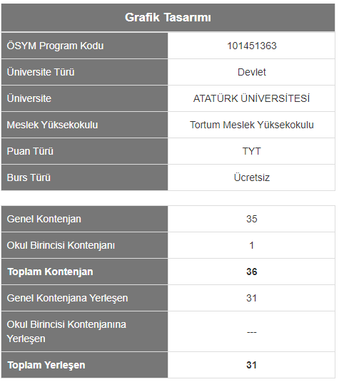
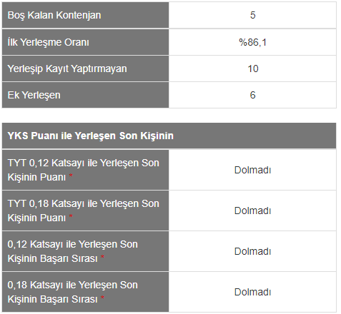
GENEL BİLGİLER (2020) Grafik Tasarım bölümü son yıllarda oldukça sık tercih edilen bölümler arasında yer almaktadır. Bölüm ile ilgili istatistikler aşağıdaki tablolarda belirtilmiştir.

Slide 11
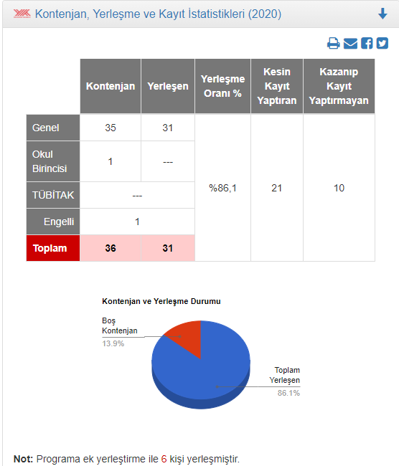
KONTENJAN, YERLEŞME VE KAYIT İSTATİSTİKLERİ (2020)

Slide 12
YERLEŞENLERİN CİNSİYET DAĞILIMI (2020)

Slide 13
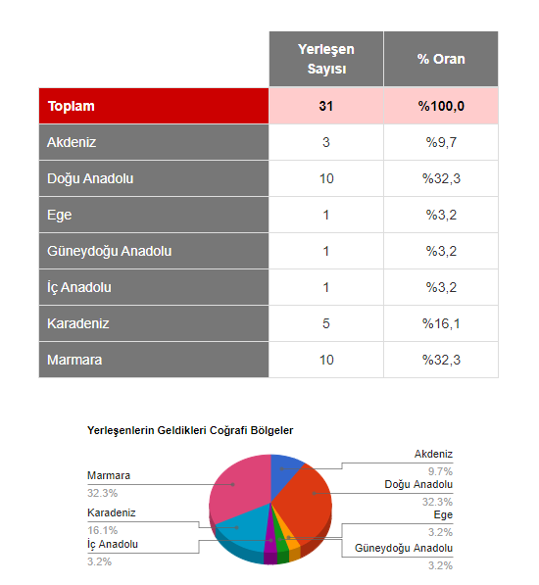
YERLEŞENLERİN GELDİKLERİ COĞRAFİ BÖLGELER (2020)

Slide 14
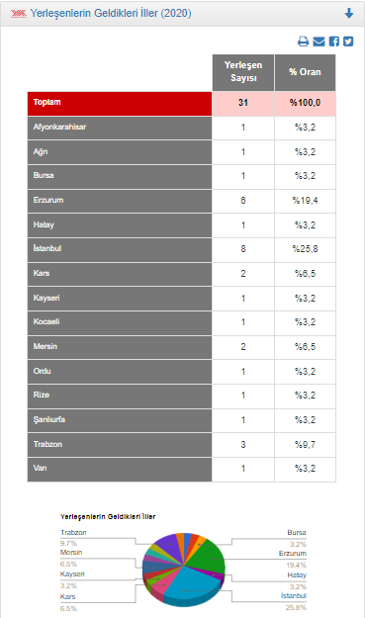
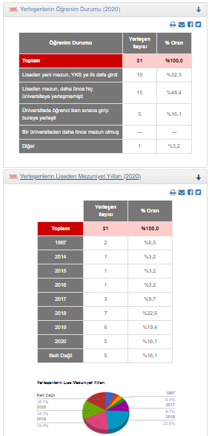
YERLEŞENLERİN GELDİKLERİ COĞRAFİ BÖLGELER (2020)

Slide 15
YERLEŞENLERİN ÖĞRENİM DURUMU (2020)

Slide 16
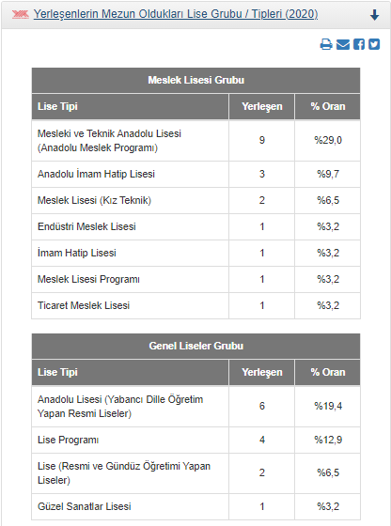
YERLEŞENLERİN MEZUN OLDUKLARI LİSE ALANLARI (2020)

Slide 17
YERLEŞENLERİN MEZUN OLDUKLARI LİSE GRUBU / TİPLERİ (2020)

Slide 18
GRAFİK TASARIM PROGRAMI DERS MÜFREDAT
Müfredat 2021 – 2022 Güz Döneminden İtibaren Geçerlidir.

Slide 19
GRAFİK TASARIM PROGRAMI DERS MÜFREDATI
Müfredat 2021 – 2022 Güz Döneminden İtibaren Geçerlidir.

Slide 20
GRAFİK TASARIM PROGRAMI DERS MÜFREDATI
Müfredat 2021 – 2022 Güz Döneminden İtibaren Geçerlidir.

Slide 21
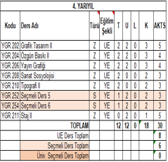
GRAFİK TASARIM PROGRAMI DERS MÜFREDATI
Müfredat 2021 – 2022 Güz Döneminden İtibaren Geçerlidir.

Slide 22
DERSLİK VE LABORATUVARLAR
Bölümümüzde 1 adet derslik, 1 adet bilgisayar laboratuvarı 1 adet Çizim Salonu 1 adet Fotoğraf Stüdyosu, 1 adet Vitray Atölyesi ve 1 adet Özgün Baskı Atölyesi yer almaktadır.
Çizim derslerimiz çizim atölyesinde, bilgisayar destekli tasarım derslerimiz bilgisayar laboratuvarında ,fotoğraf derslerimiz fotoğraf stüdyosunda, vitray dersimiz vitray atölyesinde, özgün baskı dersimiz özgün baskı atölyesinde işlenmektedir.
Dersliklerde Projeksiyon destekli Etkileşimli Tahta kullanılmaktadır.
Bilgisayar Destekli Tasarım derslerinde her öğrenciye 1 bilgisayar düşmektedir. Dönem sonuna kadar bir öğrenci aynı bilgisayarda bütün dersleriyle ilgili uygulama yapma imkânına sahiptir.

Slide 23
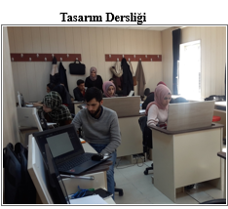
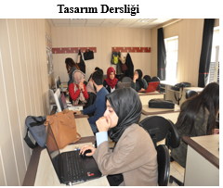
DERSLİK VE LABORATUVARLAR

Slide 24
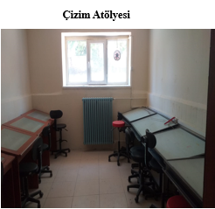
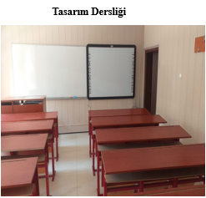
DERSLİK VE LABORATUVARLAR

Slide 25
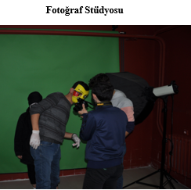
DERSLİK VE LABORATUVARLAR

Slide 26
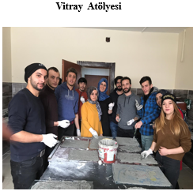
DERSLİK VE LABORATUVARLAR

Slide 27
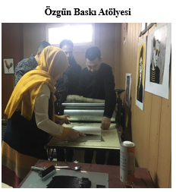
DERSLİK VE LABORATUVARLAR

Slide 28
MEZUNİYET SERGİLERİ Bölümümüzde iki yıl boyunca derslerde yaptırılan çalışmalar ile yıl sonunda ‘Öğrenci Mezuniyet Sergisi’ düzenlenmektedir.

Slide 29
MEZUNİYET SERGİLERİ

Slide 30
MEZUNİYET SERGİLERİ

Slide 31
MEZUNİYET SERGİLERİ

Slide 32
MEZUNİYET SERGİLERİ

Slide 33
MEZUNİYET SERGİLERİ

Slide 34
MEZUNİYET SERGİLERİ

Slide 35
MEZUNLARIMIZIN ÇALIŞMA ALANLARI

Slide 36
MEZUNLARIMIZIN ÇALIŞMA ALANLARI

Slide 37
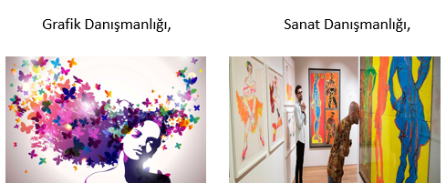
MEZUNLARIMIZIN ÇALIŞMA ALANLARI

Slide 38
MEZUNLARIMIZIN ÇALIŞMA ALANLARI
Eğitmen, grafik tasarımcısı, grafik teknisyeni, sanat yönetmeni, web tasarımcısı gibi unvanlara sahip olarak çalışma şansına sahip olabilirler. Eğitmenlik alanına yönelmek istemeleri takdirde, gerekli belgeleri alarak (4 yıllık grafik tasarımı bölümünü tamamlayarak) akademisyenlik yapabilirler.
Grafik Tasarımından mezun kişiler, tamamen bağımsız olarak kendi özel iş yerlerini açarak serbest çalışma olanaklarına da sahiptiler.

Slide 39
DİKEY GEÇİŞ İMKANI DGS İle Geçiş Yapılabilecek Lisans Programları
Grafik Tasarım
Görsel Sanatlar
Görsel İletişim Tasarımı
İletişim
İletişim ve Tasarım
İletişim Sanatları
Fotoğraf
Fotoğraf ve Video
Medya ve İletişim

Slide 40
DİKEY GEÇİŞ İMKANI DGS İle Geçiş Yapılabilecek Lisans Programları

Slide 43
KAYNAKÇA
Reklam Şirketleri Görsel :http://www.turhalesnaflari.com/vgs-grafik-reklam/
Çizgi Film Atölyeleri Görseli: http://egeyeniyuzyilgazetesi.com/haber/focada-cocuklar-icin-cizgi-film-atolyesi/20456/
Medya Kuruluşları Görseli: http://www.gununraporu.com/turkiye-gundeminde-medya-kuruluslari-da-yer-aliyor/
Yayın Evleri Görseli: https://www.yaybir.org.tr/uyelerimiz/imaj-yayinevi/
Grafik Danışmanlığı Görseli: http://www.kmnbilisim.com/gorsel_tasarim.html
Sanat Danışmanlığı Görseli: https://nemutlu.com/sanat-danismanligi-hizmeti/
Grafik Tasarım Görseli: https://webodasi.com/grafik-tasarim-sureci/

Slide 44
KAYNAKÇA
Görsel Sanatlar Görseli:http://www.egitimintadibaskadir.com/gorsel-sanatlar-ve-egitim/
Görsel İletişim Tasarımı Görseli: https://gilt.anadolu.edu.tr/
İletişim Görseli: https://www.basarisiralamasi.net/yeni-medya-ve-iletisim-bolumu-meslek-tanitimi-gelecegi-ve-dersleri.html
İletişim ve Tasarım Görseli: https://egitimajansi.com/haber/iletisim-ve-tasarim-2019-taban-puanlari-ve-basari-siralamalari-haberi-71561h.html
İletişim Sanatları Görseli: http://www.basarisiralamasi.net/iletisim-sanatlari-bolumu-meslek-tanitimi-gelecegi-ve-dersleri.html
Fotoğraf Görseli: https://www.trthaber.com/haber/turkiye/fotograf-sanatcisi-ara-guler-hayatini-kaybetti-389792.html
Fotoğraf ve Video Görseli: https://www.iienstitu.com/blog/fotograf-ve-video-bolumu
Medya ve İletişim Görseli: http://sosyal.akdeniz.edu.tr/medya-ve-iletisim/

Slide 45
TEŞEKKÜRLER

